Slide 1
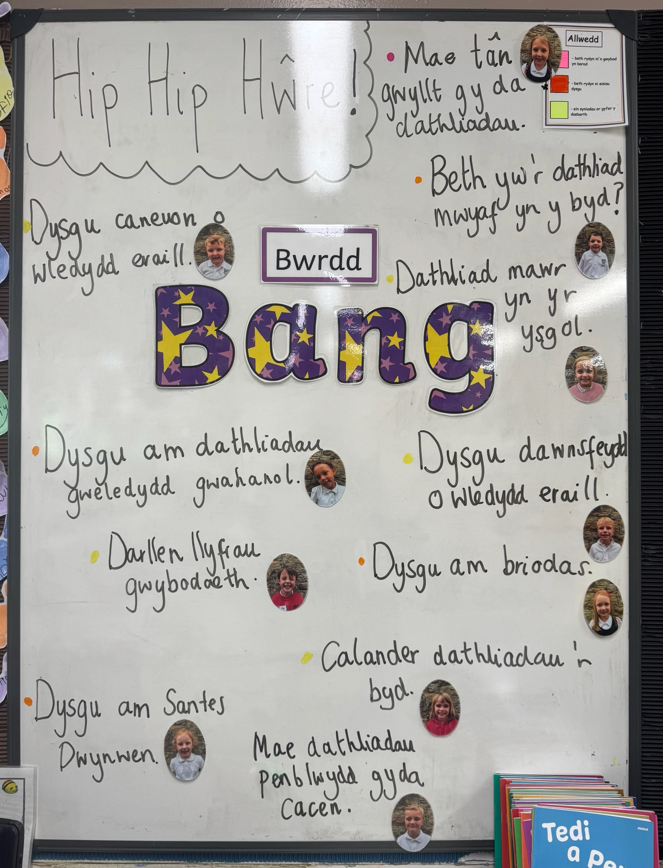
Tymor y Gwanwyn 2026
Dosbarth yr Wylan
Yn yr uned hon, ein nod yw annog disgyblion i fod yn chwilfrydig, i ofyn cwestiynau ac i ddarganfod mwy am ddiwylliant Cymru a diwylliannau gwledydd eraill. Rydym am feithrin gwerthfawrogiad o’n hunaniaeth a’n treftadaeth, gan greu ymdeimlad o berthyn a balchder. Byddwn hefyd yn annog dysgwyr i adnabod tebygrwydd a gwahaniaethau rhyngom ni a’r byd ehangach. Bydd y disgyblion yn cael y cyfle i ddefnyddio’r celfyddydau mynegiannol i fynegi eu hunaniaeth bersonol, gymdeithasol a diwylliannol. Trwy’r broses greadigol, byddant yn cydweithio i greu gwaith sydd â gwerth diwylliannol, gan ddatblygu sgiliau creadigol a ffordd newydd o feddwl. Ein uchelgais yw meithrin lles ac annog ymdeimlad dwfn o falchder, gan rymuso pob dysgwr i fod yn hyderus, creadigol ac yn falch o’u hunaniaeth.
Bant â ni i gynllunio!
Dysgu caneuon o weldydd eraill.
Rory
Mae dathliadau penblwydd gyda cacen! Myles
Dathliad mawr yn yr ysgol.
Saffir
Dysgu am Santes Dwynwen. Eliza
Creu calander dathliadau’r byd. Ebba
Beth yw’r dathliad mwyaf yn y byd? Cillian

Slide 2
Thema’r tymor yw: Hip Hip Hwrê! Hwyl a Gŵyl ar draws y byd! Dyma ein syniadau ar gyfer y tymor!
Cofiwch edrych yn adran y plant – tudalennau dosbarth ar wefan yr ysgol am fwy o fanylion! www.yggbrynymor.co.uk
Dilynwch ni ar ‘trydar’ hefyd! @YGGBrynymor1
Y Dyniaethau
Dysgu am ystod o wyliau a dathliadau yng Nghymru ac o gwmpas y byd.
Mwynhau’r syniad o berthyn i’n cymuned leol ac i Gymru.
Mwynhau darganfod ynglŷn â sut y mae pobl mewn gwahanol lefydd yn y byd yn byw.
Adnabod tebygrwydd a gwahaniaethau rhwng Cymru a gwledydd eraill.
Dysgu am hanes Gŵyl Eid a Gŵyl y Pasg.
Iechyd a Lles
Ymarfer a datblygu ein sgiliau corfforol a pharhau i wella ein ffitrwydd.
Ymarfer sgiliau llawdriniol manwl
Trafod sut y gallwn gadw ein cyrff yn iach.
Parhau i ddysgu sut i gadw’n ddiogel ar y we a dysgu sut i ddanfon cyfathrebiad ar-lein syml.
Trafod effaith dathliadau ar deimladau a’n lles emosiynol.
Deall bod pobl yn gwerthfawrogi pethau gwahanol a dayblygu ymdeimlad o hunaniaeth.
Y Celfyddydau Mynegiannol
Astudio dawnsfeydd sy’n cael eu perfformio mewn gwyliau neu garnifalau. Dysgu symudiadau. Mwynhau perfformio.
Dysgu caneuon newydd, gwrando ar gerddoriaeth garnifal a chwarae patrymau syml ar offerynnau taro.
Gwyddoniaeth a Thechnoleg
Dylunio a chreu eitem o fwyd ar gyfer dathliad arbennig.
Datblygu ein sgiliau codio drwy roi cyfarwyddiadau i degan rhaglenadwy neu gan ddefnyddio rhaglen godio ar y cyfrifiadur.
Ewch i’r wefan i adran ‘Gwaith Cartref’ i weld bwydlen gwaith cartref y tymor.
Gwaith Cartref/Homework
Ieithoedd, Llythrennedd a Chyfathrebu
Creu cornel chwarae ‘Siop Lluniau Llon’ a mwynhau gwisgo i fyny, trafod arian a bod yn ffotograffwyr proffesiynol!
Darllen a gwrando ar amrywiaeth o straeon a llyfrau ffeithiol.
Dal ati i ddatblygu ein sgiliau darllen.
Mwynhau ysgrifennu mewn pob math o ddulliau gwahanol, gan gynnwys gwahoddiad, cerdd acrostig.
Parhau i ymarfer ein sgiliau sillafu a dysgu ffurfio llythrennau yn gywir.
Mathemateg a Rhifedd
Ymarfer cyfrif, darllen, ysgrifennu a threfnu rhifau.
Ymarfer a gwella sgiliau adio a thynnu.
Defnyddio arian ac ymarfer rhoi newid.
Datblygu ein sgiliau darllen y cloc.
Chwarae llawer o gêmau mathemateg pen a mwynhau datrys problemau.
Ymweliadau/Profiadau
Cymryd rhan mewn gweithdy dawns.
Y Cywaith Cloi
Cynllunio a threfnu dathliad ein hunain!

